Slide 1


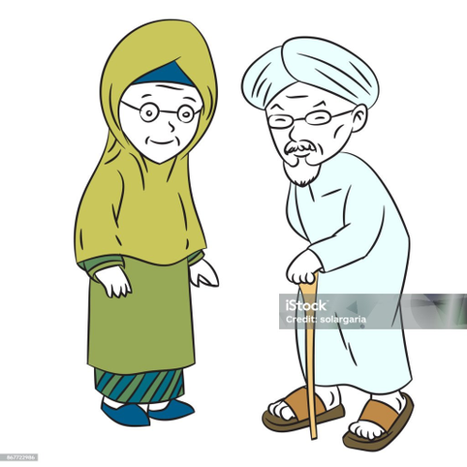
องค์การบริหารส่วนตำบลตันหยงดาลอ
เปิดลงทะเบียนเพื่อรับเบี้ยความพิการ ประจำปีงบประมาณ 2570
คุณสมบัติ
1. มีสัญชาติไทย
2. มีภูมิลำเนาในเขตพื้นที่ตำบลตันหยงดาลอ
3. มีบัตรประจำตัวคนพิการ
4. ไม่เป็นบุคคลที่อยู่ในความอุปการะของสถานสงเคราะห์
ตามประกาศของกระทรวงการพัฒนาสังคมและความมั่นคงของมนุษย์
โดยเตรียมหลักฐาน ดังนี้
1. บัตรประจำตัวคนพิการ
2. ทะเบียนบ้าน (ที่เป็นปัจจุบัน)
3. สมุดบัญชีเงินฝากธนาคารประเภท
ออมทรัพย์ของคนพิการ
ติดต่อขอลงทะเบียนได้ตั้งแต่ เดือนตุลาคม 2569 – กันยายน 2570 (ในวันและเวลาราชการ)
ณ สำนักปลัด องค์การบริหารส่วนตำบลตำบลตันหยงดาลอ โทร. 073-330927

Slide 2
องค์การบริหารส่วนตำบลตันหยงดาลอ
ขอเชิญชวนให้ผู้สูงอายุ ลงทะเบียนเพื่อขอรับเบี้ยยังชีพผู้สูงอายุ
ประจำปีงบประมาณ 2570 และประจำปีงบประมาณ 2571
โดยลงทะเบียนและยื่นคำขอรับเงินเบี้ยยังชีพผู้สูงอายุ ตั้งแต่เดือนตุลาคม 2569 - กันยายน 2570 ด้วยตนเอง
หรือมอบหมายให้ผู้อื่นเป็นผู้ยื่นคอขอรับเงินเบี้ยยังชีพผู้สูงอายุแทน ดังนี้
คุณสมบัติ
1. มีภูมิลำเนาตามทะเบียนบ้านในพื้นที่ตำบลตันหยงดาลอ หรือผู้ที่ได้ย้ายทะเบียนบ้านมาใหม่ลงทะเบียนทันทีที่ย้าย
2. ไม่เป็นผู้ได้รับสวัสดิการ/สิทธิประโยชน์อื่นใดจากหน่วยงานของรัฐ รัฐวิสาหกิจหรือ อปท. ณ วันที่มีสิทธิได้รับเงินเบี้ยยังชีพผู้สูงอายุ
หลักฐาน
1. บัตรประชาชน หรือบัตรอื่นที่ออกโดยหน่วยงานของรัฐที่มีรูปถ่าย
2. ทะเบียนฉบับเจ้าบ้าน (ที่เป็นปัจจุบัน)
3. สมุดบัญชีเงินฝากธนาคาร ประเภทออมทรัพย์ (ทุกธนาคาร) ในนามผู้มีสิทธิ หรือ ผู้ที่ได้รับมอบอำนาจจากผู้มีสิทธิ
ณ สำนักปลัด องค์การบริหารส่วนตำบลตันหยงดาลอ ระหว่างเวลา 08.30 น. -16.30 น. (ในวันและเวลาราชการ)
สอบถามรายละเอียดเพิ่มเติมได้ที่ 0-73-30927
เว็ปไซต์อบต. http://www.tanyongdalo.go.th/

